Slide 1
小組長研討會

Slide 2
將你最好的獻與主 1/3
將你最好的獻於主，獻你年輕的力量； 將你純潔熱情心靈，忠心為真理打仗。 主耶穌已做你榜樣，勇敢堅定不懼怕； 你要忠心敬虔愛主，將最好奉獻與祂。
將你最好的獻於主，獻你年輕的力量； 穿上救恩全副軍裝，忠心為真理打仗。

Slide 3
將你最好的獻與主 2/3
將你最好的獻於主，主在你心居首位； 主在事業上居首位，完全奉獻不收回。 樂意施捨必得賞賜，因神將愛子賜下； 你要向主感恩事奉，將最好奉獻與祂。
將你最好的獻於主，獻你年輕的力量； 穿上救恩全副軍裝，忠心為真理打仗。

Slide 4
將你最好的獻與主 3/3
將你最好的獻於主，主愛偉大無可比； 祂將自己做你贖價，天上榮耀賞賜你。 祂捨生命毫無怨言，救你脫罪把血洒； 你要熱心敬虔愛主，將最好奉獻與祂。
將你最好的獻於主，獻你年輕的力量； 穿上救恩全副軍裝，忠心為真理打仗。

Slide 5
彼此連合
兄弟相愛相親，須要心誠意真， 彼此連合同意同心，正如天上良民。 在父寶座之前，盡心盡力祈求， 一樣盼望，一樣懼怕，一樣安慰憂愁。 我也將你體諒，你也代我擔當， 倘或見人愁苦非常，大家都要心傷。 在天永無愁苦，罪孽毫無存留， 愛心全備情誼深厚，永享快樂無休。

Slide 6
目的
小組長家庭培訓
探討HG未來發展方向
團契
經驗分享
彼此支持

Slide 7
課程
Date | Topics |  | Note
9/8/2024 | HG理念一 | 南海
9/15 | HG理念二 | 淮中
9/22 | Core Group （同工的選擇和培養） | 南海
9/29 | 夫妻同工 | 淮中/珊珊 | Potluck
10/6 | 組長的角色 | 南海
10/13 | 聚會流程 | 淮中
10/20 | 詩歌帶領 | Balex
10/27 | 查經帶領 | 南海 | Potluck
11/3 | 関懷 | 淮中
11/10 | 禱告 | 淮中
11/17 | 外展活動 | 南海
11/24 | 總結 | 南海 | Potluck

Slide 8
感恩

Slide 9
2019 Training
8-Dec | 明確教會小組的目標
15-Dec | 認識小組長的角色
22-Dec | 知道小組長的職責 I
5-Jan | 知道小組長的職責 II
12-Jan | 清楚小組長的使命
19-Jan | 付上小組長的代價
26-Jan | 熟悉小組聚會的流程
2-Feb | 了解小組成長的周期
9-Feb | 掌握溝通的技巧
16-Feb | 明白小組長服事的動力
23-Feb | 小組長的成長之路

Slide 10
小組長
信仰堅定, 有見證的基督徒
委身三谷基督徒會堂
出席週五聚會, 主日崇拜
服從教會
家庭支持
和睦見證
夫妻同心最佳
願意的心 (COMMITMENT)
渴慕善工
責任感, 時間上的擺上

Slide 11
 | 6/20/2009 | 1H 2010 | 2H 2010 | 2011 | 2012 | 2013 | 2014 | 2015 | 2016 | 2017 | 2018 | 2019 | 2020 | 2021 | 2022 | 2023 | 2024
TV1 | Guangli Liu | Meng Lu | Wenzhong Liu | Wenzhong Liu | Wenzhong Liu | Wenzhong Liu | Wenzhong Liu | Xuesong Dong | Xuesong Dong | Xuesong Dong | Zunde Yang | Zunde Yang | Zunde Yang | Zunde Yang | Zunde Yang | David Jin | David Jin
TV2 | Tianbin Gong | Wenzhong Liu | Weisong Yao | Weisong Yao | Zhou Chen | Zhou Chen | Zhou Chen | Zunde Yang | Zunde Yang | Zunde Yang | Boliang Deng | Boliang Deng | Yawen Wu | Jianhua Liao | Jianhua Liao | Jianhua Liao | Jianhua Liao
TV3 |  |  | Jia Liu | Peter Wu | Shengyong Lu | Jianzhong Wu | Jianzhong Wu | Jianzhong Wu | Jianzhong Wu | Yawen Wu | Yawen Wu | Yawen Wu Shibin Xie | Shibin Xie | Shibin Xie | Shibin Xie | Shibin Xie | Shibin Xie
TV4 |  |  |  | Jia Liu | Jia Liu | Jia Liu | Jia Liu | Nanhai Li | Nanhai Li | Nanhai Li | Haicheng Ren | Haicheng Ren | Haicheng Ren | Guangli Liu | Guangli Liu | Guangli Liu | Guangli Liu
TV5 |  |  |  |  |  | Tianbin Gong | Tianbin Gong | Tianbin Gong | James Li | James Li | James Li | James Li | Haofeng Tang | Haofeng Tang | Mingren Yi | Mingren Yi | Mingren Yi
TV6 |  |  |  |  |  |  |  |  | Sam Yang | Sam Yang | Sam Yang | Sam Yang | Robin Liu | Robin Liu | Robin Liu | Robin Liu | Robin Liu
TV7 |  |  |  |  |  |  |  |  |  | Gary Guan | Gary Guan | Gary Guan | Xudong Chen | Ximing Guan | Ximing Guan | Ximing Guan | Ximing Guan
TV8 |  |  |  |  |  |  |  |  |  |  |  |  | Sam Yang | Sam Yang | Sam Yang | Sam Yang | Sam Yang
TV9 |  |  |  |  |  |  |  |  |  |  |  |  | Gary Guan | Gary Guan | Gary Guan
TV10 |  |  |  |  |  |  |  |  |  |  |  |  | Eugene Huang | Eugene Huang | David Jin

Slide 12
殷勤不可懒惰；要心里火热，常常服侍主。 罗马书 12:11

Slide 13
这些事你们既做在我这弟兄中一个最小的身上，就是做在我身上了。 太25：40

Slide 14
帖撒羅尼迦前書 5:14-18
我們又勸弟兄們，要警戒不守規矩的人，勉勵灰心的人，扶助軟弱的人，也要向眾人忍耐。你們要謹慎，無論是誰都不可以惡報惡；或是彼此相待，或是待眾人，常要追求良善。要常常喜樂，不住的禱告， 凡事謝恩；因為這是神在基督耶穌裡向你們所定的旨意。

Slide 15
因為神並非不公義，竟忘記你們所做的工和你們為他名所顯的愛心，就是：先前伺候聖徒，如今還是伺候。我們願你們各人都顯出這樣的殷勤，使你們有滿足的指望，一直到底；並且不懈怠，總要效法那些憑信心和忍耐承受應許的人。 來6：10-12

Slide 16
HG 過去，現在，未來

Slide 17
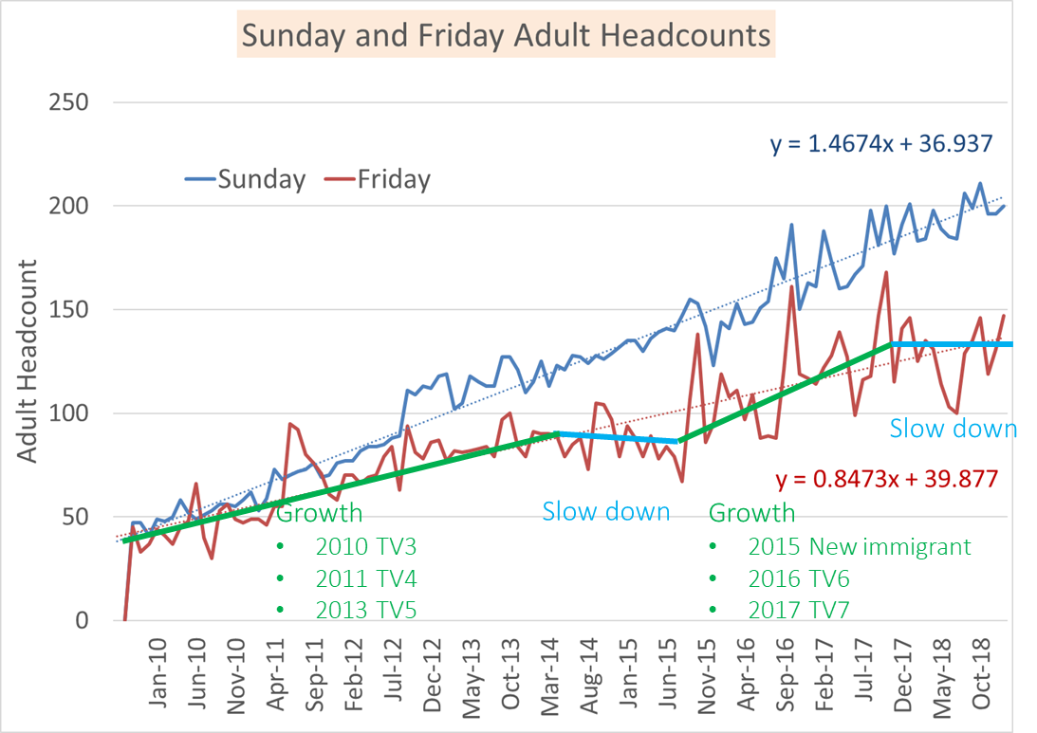

Slide 18
TV3A + TV3B 2019

Slide 19
2019 TV3A + 3B
2020 TV10
3/22/2020 綫上
3/20/2020 HG綫上
8/15/2021實體
8/20/2021 HG 實體
2023 from 10 to 8 groups

Slide 21
討論 -教會面臨的挑戰
老齡化
小孩子減少
青少年傳道人

Slide 22
教會異象
藉神的道,在三谷地區建立基督化華人家庭,薪火傳承耶穌的愛與教訓.

Slide 23
Home Group 目標
配合教會異象, 藉著小組查經, 分享, 見證, 彼此關懷造就, 培養門徒, 促進教會增長.

Slide 24
教會年會主題
歸屬， 扎根，連結

Slide 25
討論
目前面臨的挑戰
需要
對未來的期望
如何配合教會歸屬, 扎根, 連結

Slide 26
Children | Youth | Young Adult | Adults with children (Young Parent) | Adults with youth | Empty Nested | Senior

